Slide 1

TRABAJO EVALUACIÓN
INTEGRADORA DE
MATEMÁTICA
Alumnos: Facundo Dufay, Joaquin Graffigna y Nicolas Papparelli
Profesora: Bibiana Rueda

Slide 2


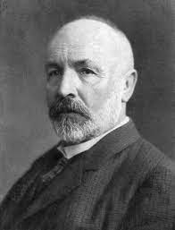
¿CUANDO SURGE EL CONCEPTO DE CONJUNTO?
SU INVENTOR :
Los conjuntos no entraron en uso en matemáticas hasta el siglo XIX, cuando se disiparon las dudas sobre el concepto de infinito.
Georg Cantor fue el primero en formular esta abstracción.
Desarrolló la teoría de conjuntos,y llegó a la conclusión de que existen infinitos de diferentes tamaños.

Slide 3


¿PARA QUÉ SIRVEN LOS CONJUNTOS?
Los conjuntos son útiles para agrupar objetos con las mismas propiedades para clasificarlos como "conjuntos".
Un conjunto es una agrupación de elementos distintos con características y propiedades similares. Estos elementos pueden ser sujetos u objetos como números, canciones, meses, personas, etc.

Slide 4
¿CUAL ES LA IMPORTANCIA DE LOS CONJUNTOS?
Los conjuntos son el método básico de las matemáticas abstractas para estudiar las propiedades y características de los objetos.
En la vida cotidiana, observamos objetos, cosas e ideas individualmente o en grupos. Si queremos estudiar objetos con características comunes, o hacer estadísticas sobre ellos, necesitamos agruparlos.

Slide 5
RELACION ENTRE EL CONCEPTO DE CONJUNTO Y EL CONCEPTO DE INTERVALO
Un conjunto es la agrupación de diferentes elementos que comparten entre sí características y propiedades semejantes.
Un intervalo sirve para describir un conjunto. De hecho, puede existir conjuntos de uniones entre 2 o más intervalos, o la intersección de estos.
Los intervalos son conjuntos de números reales que se pueden representar gráficamente sobre la recta real.

Slide 6
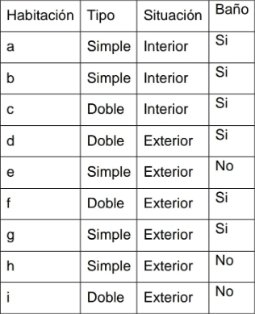

PLANTEO
Un hotel dispone de una serie de habitaciones con las siguientes características:
Elementos a considerar:
𝒰 = {a; b, c; d; e; f; g; h; i} conjunto de habitaciones
S: conjunto de las habitaciones simples de hotel.
I: conjunto de las habitaciones interiores del hotel.
B: conjunto de las habitaciones con baño del hotel.

Slide 7
CONSIGNAS
a) Definir por extensión cada uno de los conjuntos anteriores.
b) Representar en un diagrama de Venn los conjuntos 𝒰, S, I, B; ubicando los elementos en las zonas correspondientes.
U= {a; b; c; d; e; f; g; h; i}
S= {a; b; e; g; h}
I= {a; b; c}
B={a; b; c; d; f; g}

Slide 8
c) ¿Cuál es el conjunto de las habitaciones interiores y simples del hotel? Realizar la operación correspondiente.
S∩I= {a; b} conjunto de las habitaciones interiores y simples. La operación realizada fue una intersección.
d) ¿Cuál es el conjunto de las habitaciones dobles o con baño? Realizar la operación correspondiente.
P= {c; d; f; i} conjunto de habitaciones dobles.
PUB= {a; b; c; d; f; g; i} conjunto de habitaciones dobles o con baño.
La operación realizada fue unión.

Slide 9
e) ¿Cuál es el conjunto de las sin baño? ¿Qué operación es la trabajada?
U – B= {e; h; i} conjunto de habitaciones sin baño.
RTA: La operación realizada para encontrar el conjunto de las habitaciones sin baño fue la Diferencia entre los conjuntos U y B.
f) ¿Cuál es el conjunto de las habitaciones dobles y exteriores? ¿Qué operación estamos trabajando?
{d; e; f; g; h; i} conjunto de habitaciones exteriores.
P∩M= {d; f; i} conjunto de habitaciones dobles y exteriores.
RTA: Ocupamos la Intersección entre el conjunto P y M para saber cuales eran las habitaciones dobles y exteriores.

Slide 10


GRACIAS POR SU ATENCIÓN
GRACIAS POR SU ATENCIÓN

